Slide 1

الفعل اللازم
والفعل المتعدّي
اللغة العربيّة - الفصل الدراسيّ الأوّل
الصفّ الأوّل الثانويّ - عرب 101-ص 127

Slide 2

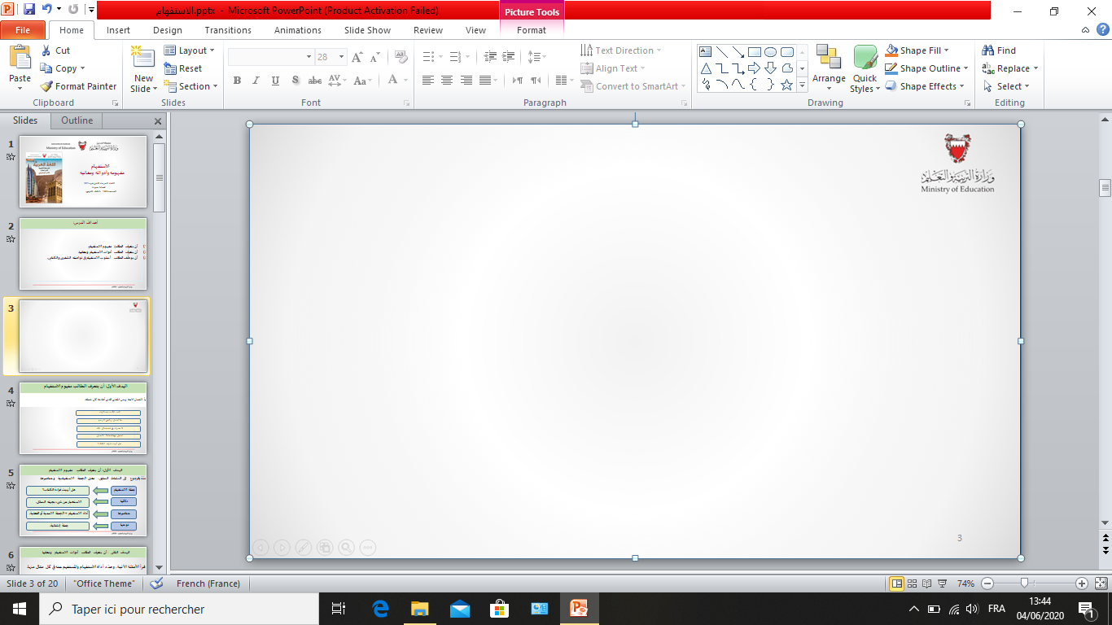
الفعل اللازم والفعل المتعدّي-عرب 101
أهداف الدرس
أن يتعرّف الطلاب مفهوم التعدية واللزوم في الأفعال.
أن يميّز الطلاب الفعل اللازم من الفعل المتعدّي من خلال الأمثلة.
أن يحوّل الطلاب الفعل اللازم إلى فعلٍ متعدٍّ.

Slide 3
الفعل اللازم والفعل المتعدّي-عرب 101
التمهيد
اكتب جملة فعلية مفيدة من إنشائك، وبعد أن تنتهي اعرضها على معلمك.
تأمّل..
تأمّل الجملتين الآتيتين، ثُمَّ حاول تَلمُّس الفوارق بينهما:
أ. سافرَ محمد.
ب. قرأ أحمد كتابًا مفيدًا.

Slide 4
الفعل اللازم والفعل المتعدّي-عرب 101
إجابة التمهيد
الجملة الأولى(سافر محمد) جملة فعليّة تتكوّنُ من فعلٍ وفاعل، ولم يتعدّ الفعل فيها لينصب مفعولاً به. أما الجملة الثانية(قرأ أحمد كتابًا مفيدًا) فهي جملة فعليّة كذلك، ولكنّ الفعل تعدّى فنصب مفعولاً به.

Slide 5
الفعل اللازم والفعل المتعدّي-عرب 101
أوّلاً: الفعل اللازم
* الفعل اللازم: هو الذي تتكوّن جملته من الفعل + الفاعل.
* الفعل اللازم: لا يتعدّى لينصب مفعولاً به.
* الفعل اللازم يدلّ على:
1ـ عمل أو حدث: (ذهب، جلس)، مثل: ذَهَب الحزنُ.
2ـ حالة: (مشاعر ، خوف، فرح)، مثل: خافَت الأمُّ.
3ـ صفة: (عيب: عَرُجَ، عَوُرَ/ لون: أحمرّ، أزرقّ)، مثل: ازْرَقّت السماءُ.

Slide 6
الفعل اللازم والفعل المتعدّي-عرب 101
نشاط تعليمي (1)
-حدّد الفعل اللازم وبيّن دلالته في الجمل الآتية بحسب ما هو مطلوب في الجدول:
دلالة الفعل | الفعل اللازم | الجملة
............................ | .............................. | - جاء الرجل.
............................ | .............................. | - أزهرت أشجار اللوز.
............................ | .............................. | - اخضرّت المروج.
............................ | .............................. | - سُرّ الفلاحُ.

Slide 7
الفعل اللازم والفعل المتعدّي-عرب 101
إجابة النشاط التعليمي (1)
دلالة الفعل | الفعل اللازم | الجملة
يدل على عمل. | جاء | - جاء الرجل.
يدل على عمل. | أزهر | - أزهرت أشجار اللوز.
يدل على لون. | اخضرّ | - اخضرّت المروج.
يدل على حالة. | سُرّ | - سُرّ الفلاحُ.

Slide 8
الفعل اللازم والفعل المتعدّي-عرب 101
تعدية الفعل اللازم
يمكن تحويل الفعل اللازم إلى فعل متعدٍّ بطرائق ثلاث:
أـ الهمزة في أول الفعل:
فالمثال: (جلس الرجلُ) يمكن تعدية الفعل فيه بقولنا: أجلس الرجلُ الطفلَ.
ب. التضعيف: جـلـَّس الرجلُ الطفلَ.
ج. حرف الجرّ في نهاية الجملة: جلس الطفلُ في الحديقة.

Slide 9
الفعل اللازم والفعل المتعدّي-عرب 101
ثانيًا: الفعل المتعدّي
اقرأ النصّ الآتي، ثمّ لاحظ الأمثلة التي تليه:
ألقى صيّادٌ شَبكتَه في البحرِ، وانتظر طويلاً، فشاهدَ في قاع البحر صَدَفةً، ثمّ رَمى نفسَه في الماءِ، وأخرج الصدَفَةَ، ولكنّها كانت فارغة، فحزن حزنًا شديدًا. ثمّ ألقى الشبكةَ مرّةً أخرى فصادت سمكةً كبيرةً.
الأمثلة:
ألقى صيادٌ شبكتَه في البحر. - شاهد في قاع البحر صدفَةً. - رمى نفسَه في الماء.
- أخرج الصدفةَ. -ألقى الشبكةَ مرةً أخرى. - صادت سمكةً كبيرة.
ستجد أن جميع الأفعال في هذه الأمثلة قد نصبت مفعولاً به (شبكته، صدفة، نفسه، الصدفة، الشبكة، سمكة) فهي أفعال متعدّية.

Slide 10
الفعل اللازم والفعل المتعدّي-عرب 101
نشاط تعليمي (2)
-حدّد المفعول به في الجمل الآتية بحسب ما هو مطلوب في الجدول:
المفعول به | الفعل المتعدّي | الجملة
............................ | أخرج | - أخرج الصائم زكاة الفطر.
............................ | أكل | - أكل الأطفال اللحم.
............................ | أشعل | - أشعل حاتم النار.

Slide 11
الفعل اللازم والفعل المتعدّي-عرب 101
إجابة النشاط التعليمي (2)
المفعول به | الفعل المتعدّي | الجملة
زكاة | أخرج | - أخرج الصائم زكاة الفطر.
اللحم | أكل | - أكل الأطفال اللحم.
النار | أشعل | - أشعل حاتم النار.

Slide 12
الفعل اللازم والفعل المتعدّي-عرب 101
الاستنتاج
* الفعل المتعدّي فعلٌ يدلّ على حدث، ولا يكتفي بفاعله، وإنما يتعدّى لينصب مفعولاً به.

Slide 13
الفعل اللازم والفعل المتعدّي-عرب 101
نشاط تقويميّ
بيّن نوع الفعل من حيث اللزوم والتعدّي بكتابة (لازم-متعدّ) أمام كلّ جملة فيما يأتي:
لازم/متعدّ | الفعل | الجملة
......................................... | ......................................... | - ألوي عنان دابتي.
......................................... | ......................................... | - زأرَ الأسد.
......................................... | ......................................... | - جعلتُ الصحراء جنّة.
......................................... | ......................................... | - أقبل الصيف.
......................................... | ......................................... | -أحببت شعر امرئ القيس.

Slide 14
الفعل اللازم والفعل المتعدّي-عرب 101
إجابة النشاط التقويميّ
لازم/متعدّ | الفعل | الجملة
متعدّ | ألوي | - ألوي عنان دابتي.
لازم | زأر | - زأرَ الأسد.
متعدّ | جعل | - جعلتُ الصحراء جنّة.
لازم | أقبل | - أقبل الصيف.
متعدّ | أحبّ | -أحببت شعر امرئ القيس.

Slide 15
النشاط التقويميّ الختامي
ادخل على موقع كاهوت
من خلال محرك البحث غوغل

Slide 16
انتهى الدرس

